Slide 1
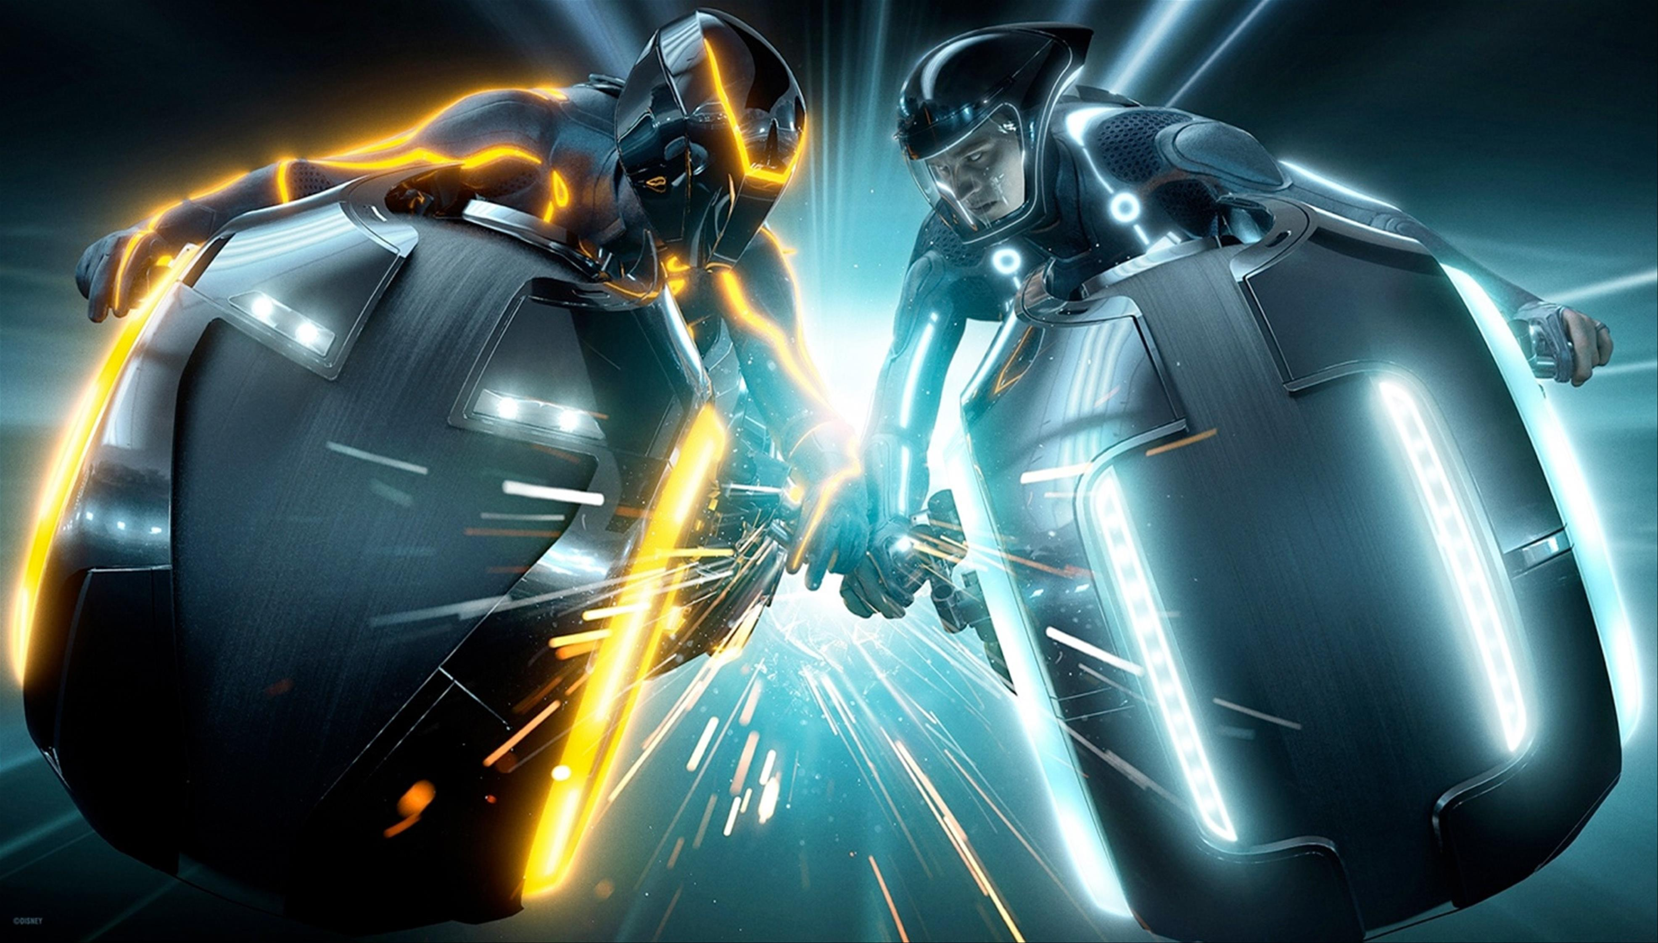
Tron

Slide 2
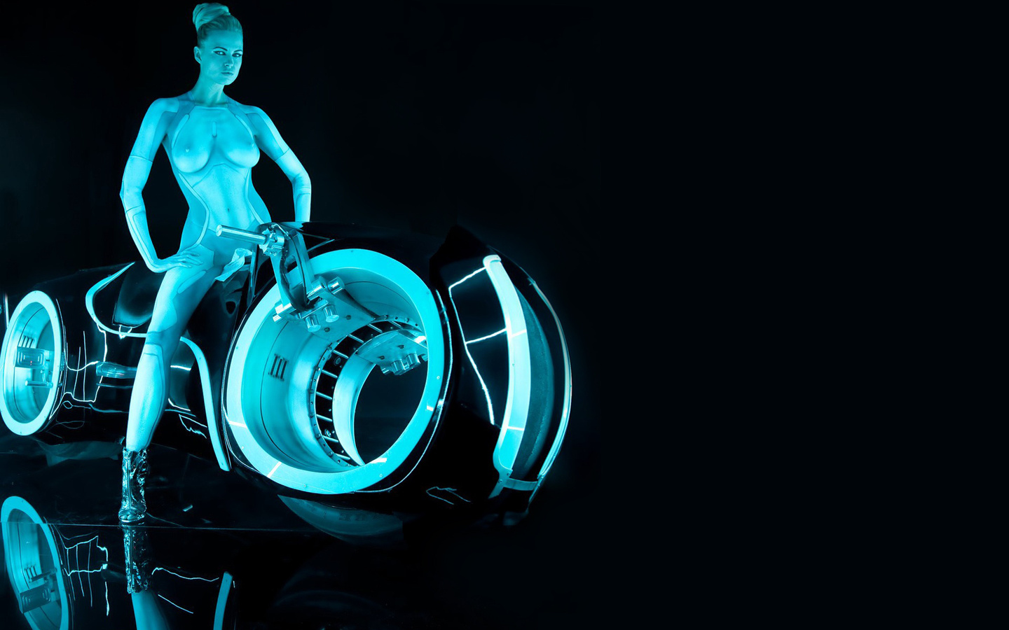
Игра Трон:
Предыстория:
Первая версия этой игры появилась в 1982 году, основана на одноименном фильме, вышедшем в том же году. С тех пор выходило несколько обновлений. В 2010 году вышел фильм Трон: Наследие, впечатленные им, мы и решили написать этот проект.

Slide 3
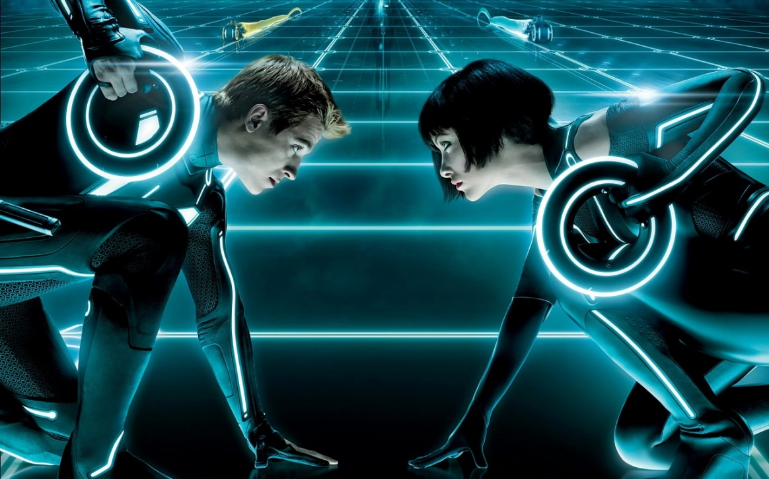
Состав разработчиков:
Сафонов Владимир
Гиля-Зетинов Александр
Коваленко Никита
Исмагилова Рената
Щукин Константин
Алоян Георгий

Slide 4
НАШЕ ОБЩЕЕ ФОТО!!! ДА, ***, ЗДЕСЬ БУДЕТ НАШЕ С ВАМИ ФОТО!!!

Slide 5
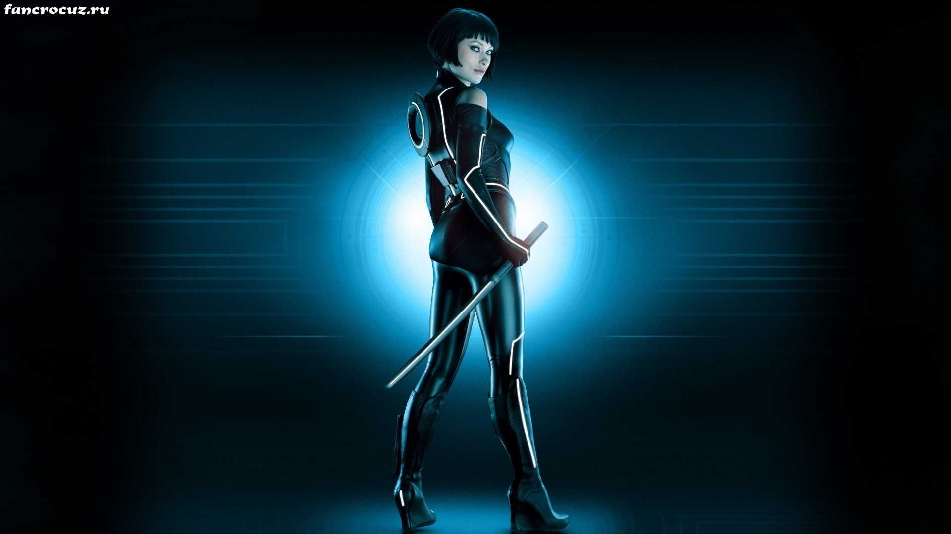
Предыстория, или с чего все начиналось:
Мы решили написать игру. Конечно,
сперва мы хотели сделать много
уровней, различные бонусы.
Красивые машины, ракеты, бомбы,
аудиосопровождение..

Slide 6
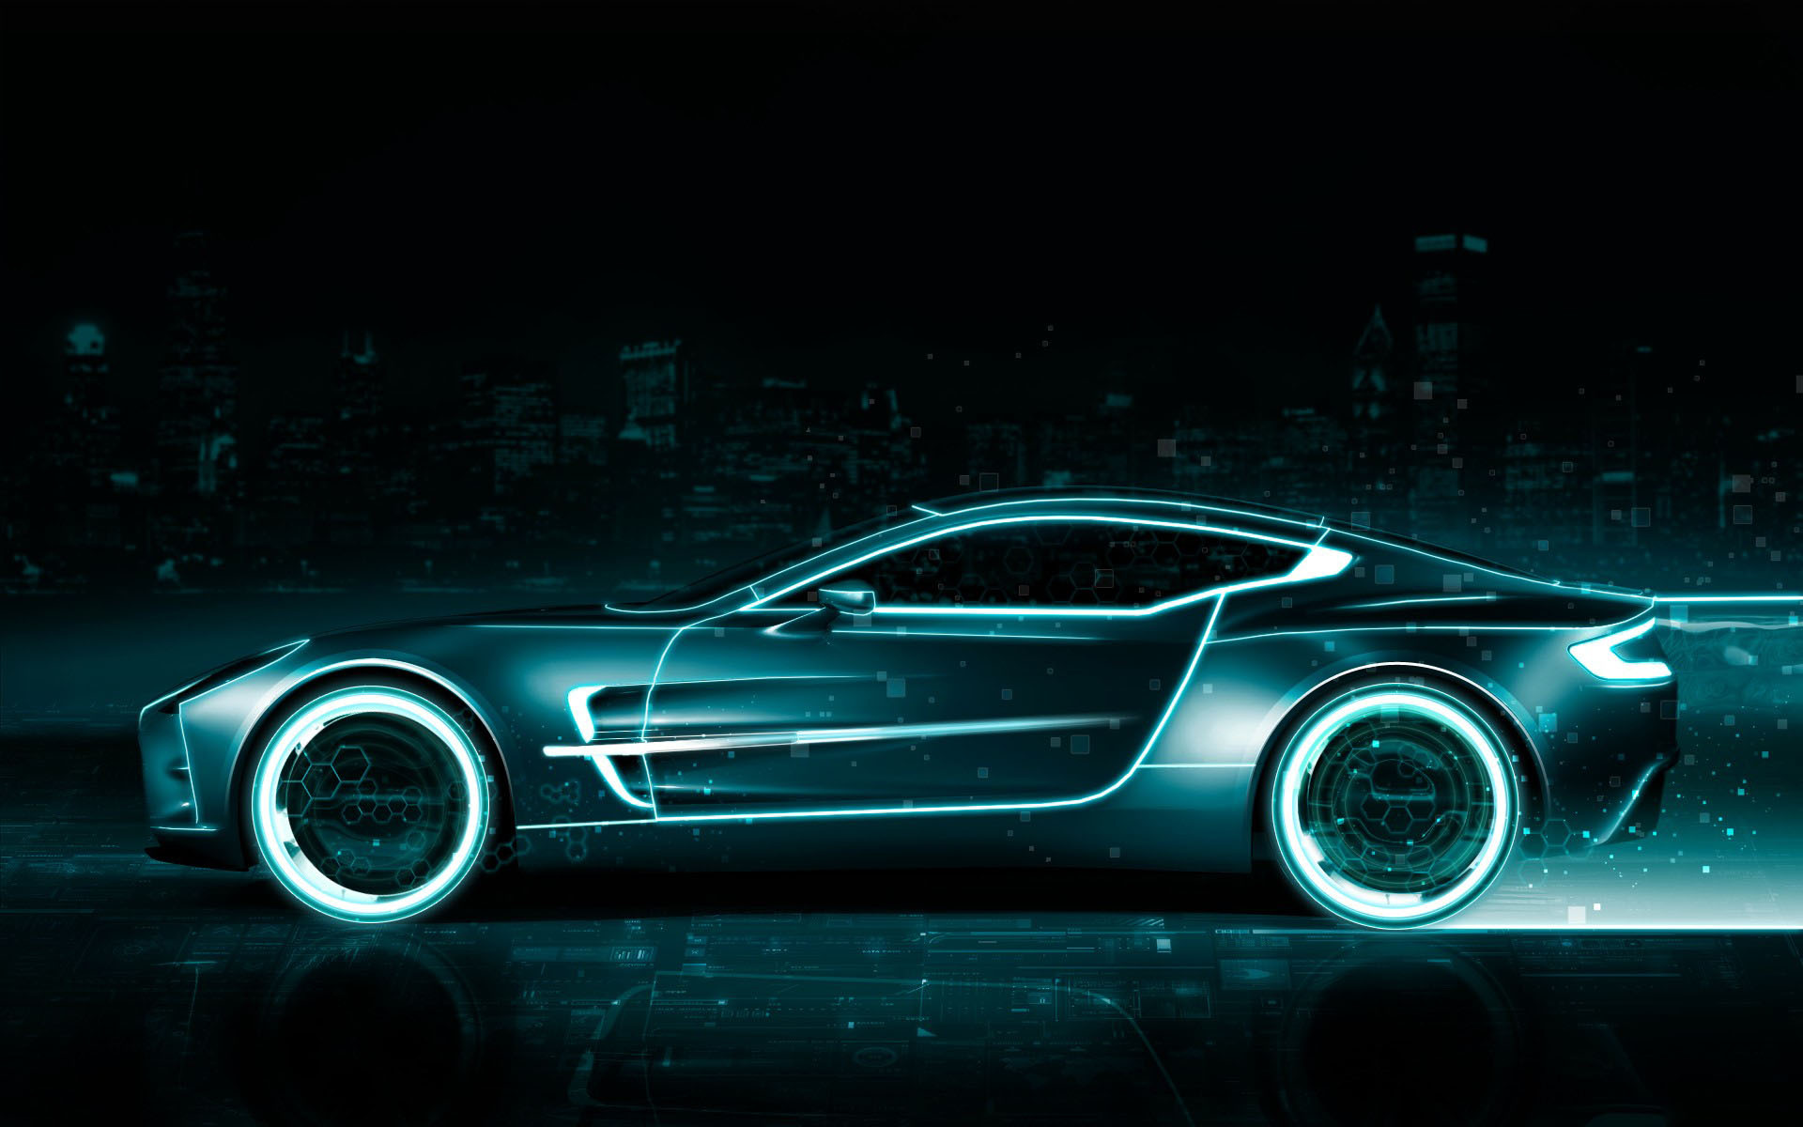
Мы нашли обои с красивыми модельками, как, например эта:

Slide 7
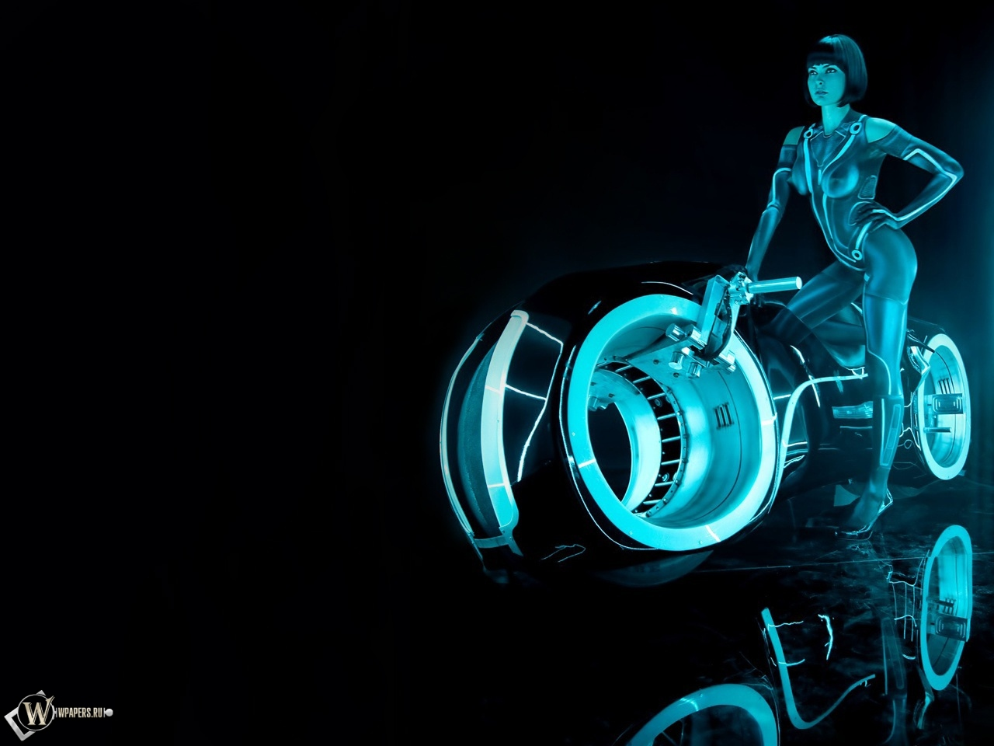
Или эта…
Конечно, сперва не все пошло так гладко, как нам хотелось. И первое, что вообще ездило были стенки. Игра не была расчитана на игру по сети, не говоря уже о том, что ни о каких ракетах и бомбах речи даже не шло..

Slide 8
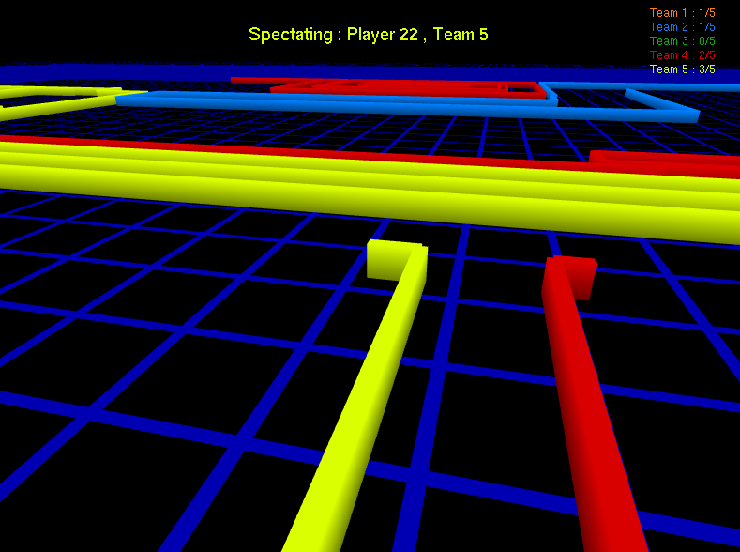
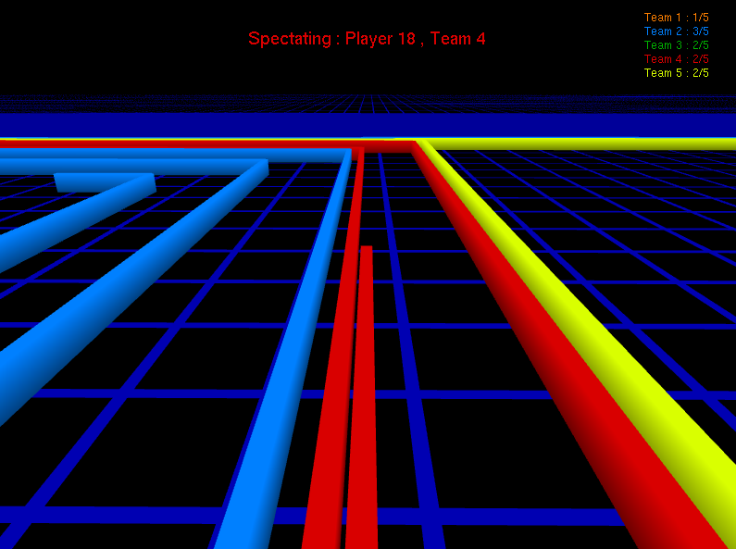
Вначале были стенки. И стенки были… Разные

Slide 9
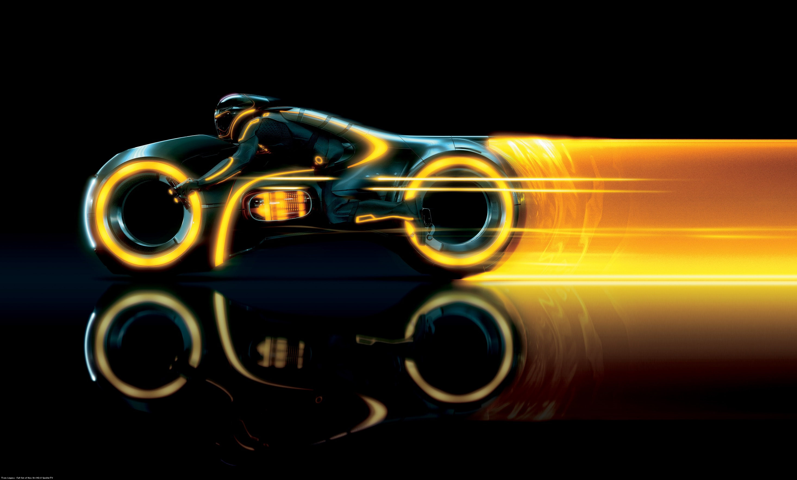
Но мы хотели большего!
В конце концов именно такие мотоциклы были в фильме.

Slide 10
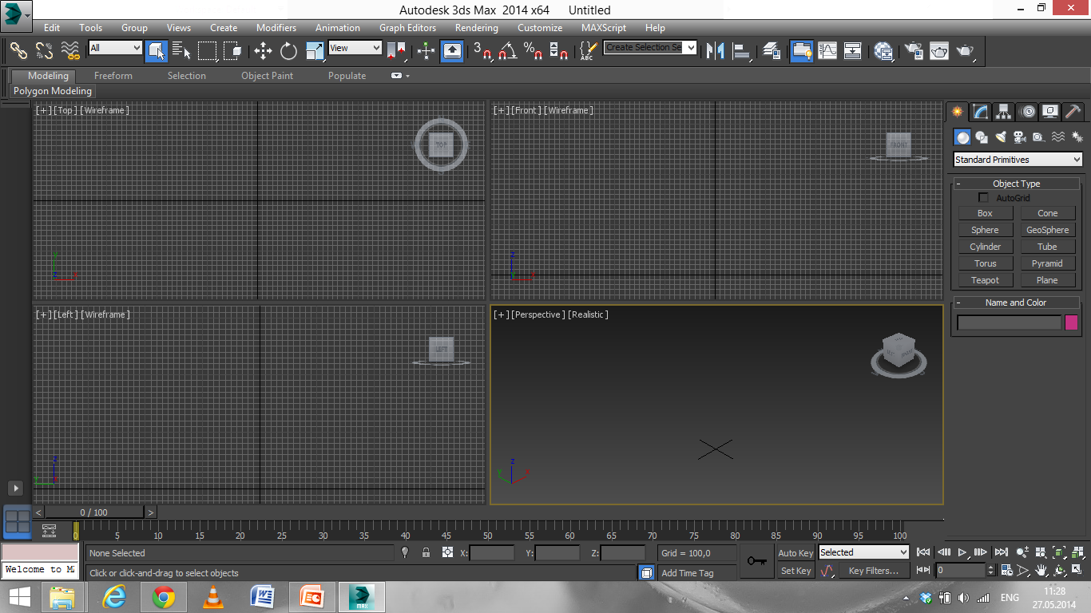
И медленно, но верно, они появились
СКРИНШОТ ПУСТОГО ПРОЕКТА 3D

Slide 11
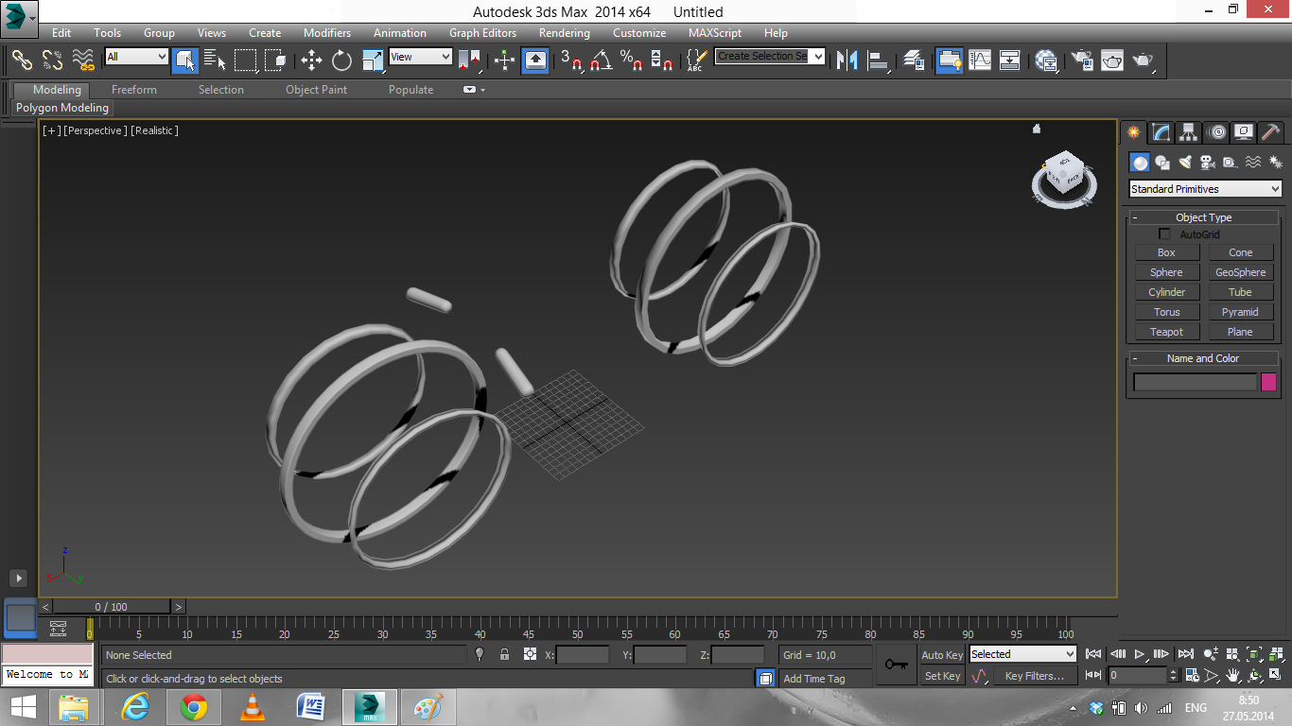
Меееедленно….
СКРИНШОТ ПОЧТИ ПУСТОГО

Slide 12
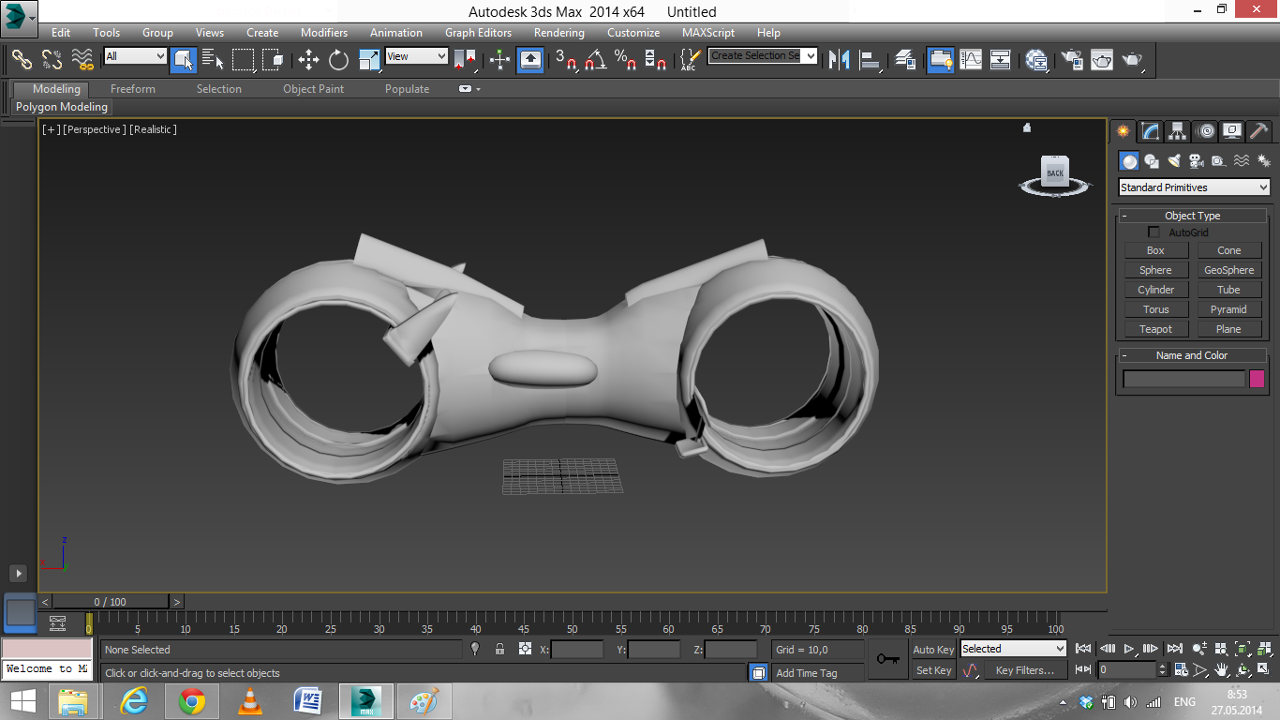
Но верно!
СКРИНШОТ ОСНОВЫ МОТОЦИКЛА

Slide 13
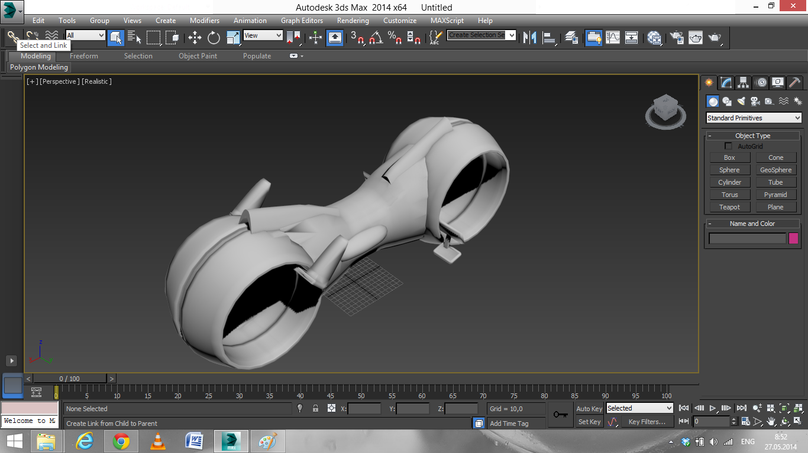
Он совершенствовался, вместе с нашими навыками работы в 3Ds MAX
СКРИНШОТ ПОЧТИ ГОТОВОГО

Slide 14
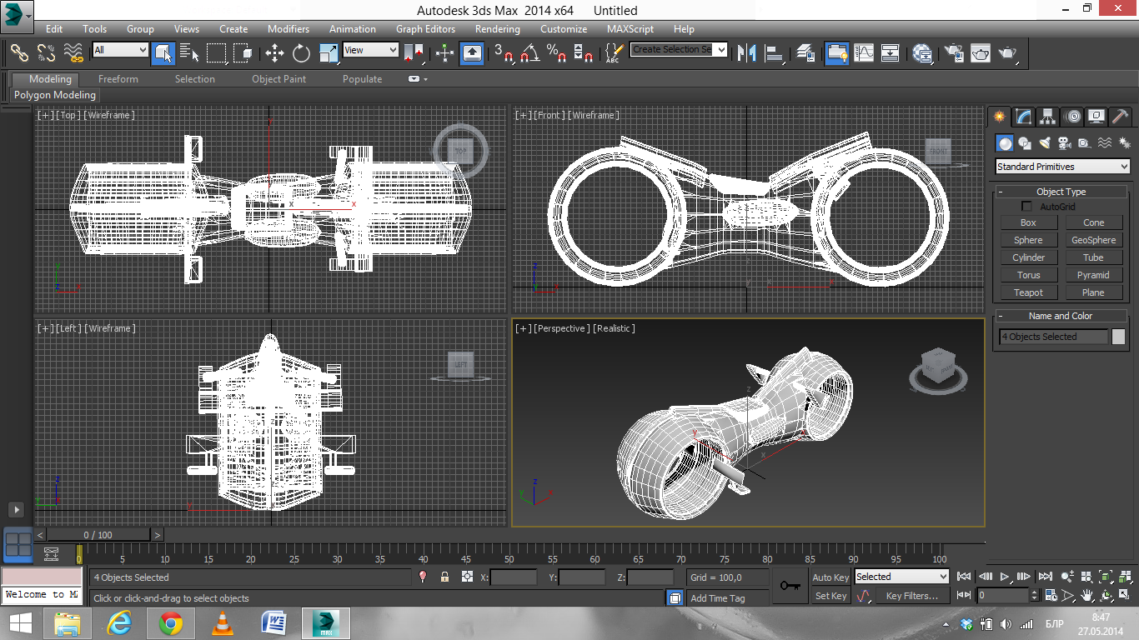
И, наконец, он приобрел свой истинный облик!
СКРИНШОТ ГОТОВОГО

Slide 15
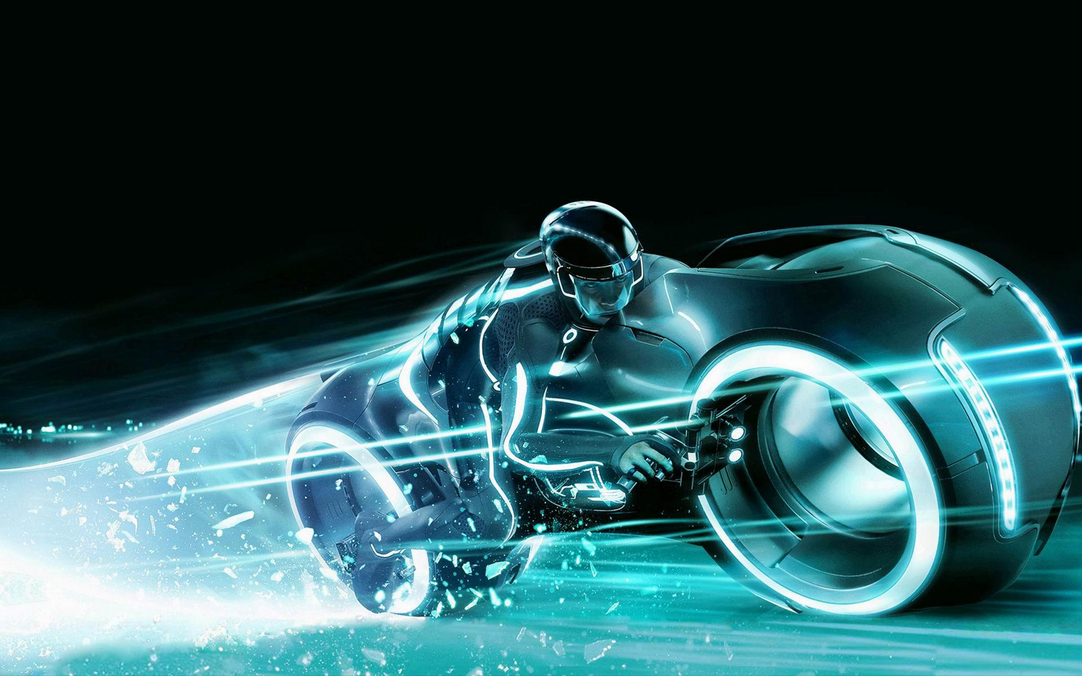
И, согласитесь, похож

Slide 16
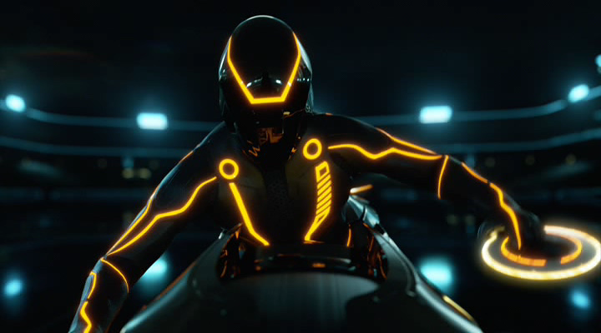
Потом мы начали писать движок
Нас всюду ждали
ошибки и warning’и

Slide 17
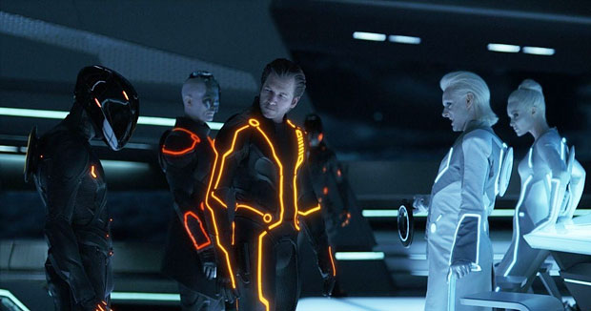
Порой проблемы удавалось решить дипломатическим путем

Slide 18
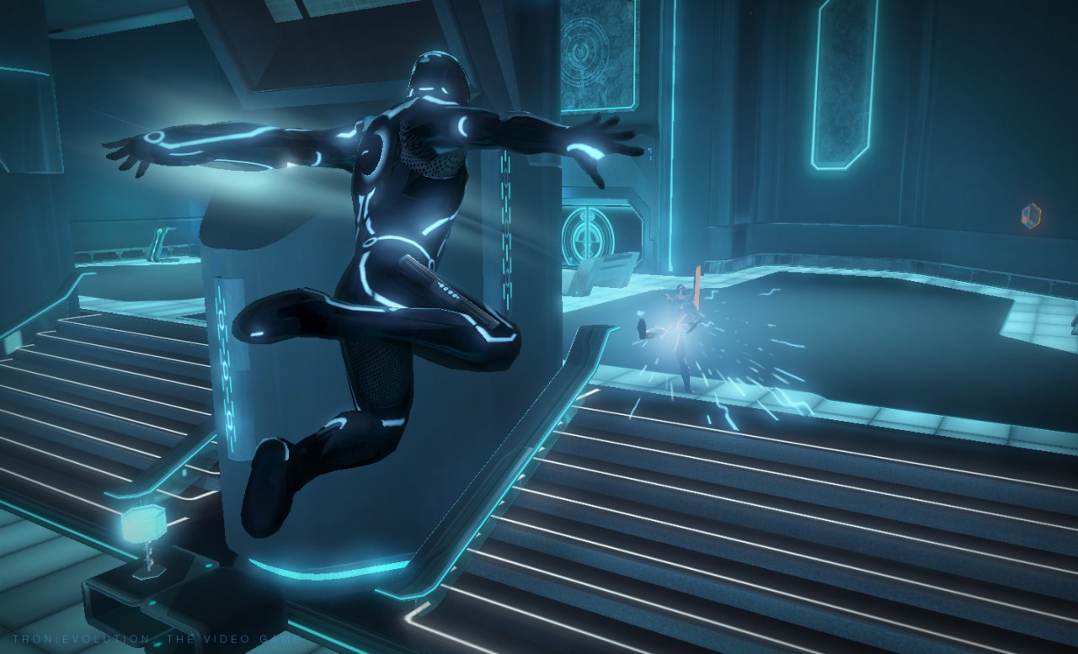
Но мы не сдавались, прям как герои этого фильма!

Slide 19
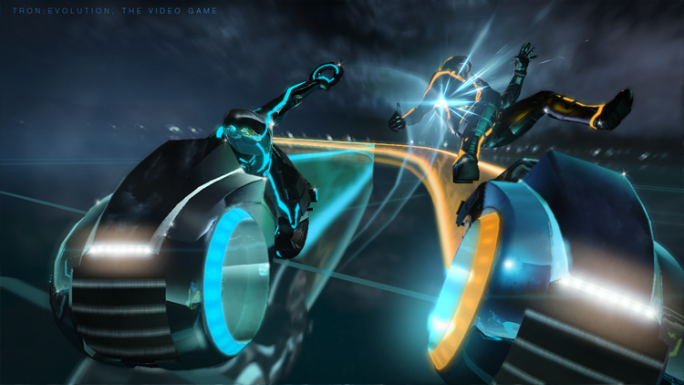
В конце концов ФизТех всегда преодолевал все трудности

Slide 20
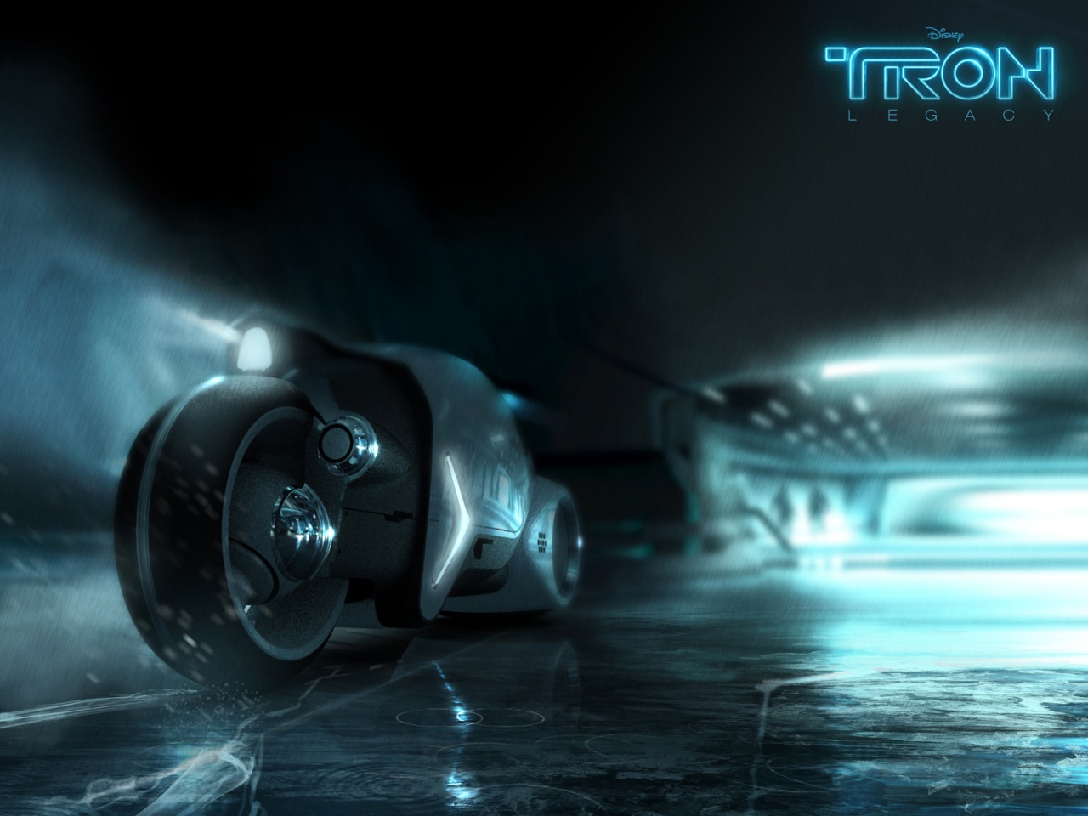
В первой версии были боты. Но нам хотелось играть с реальными игроками...
Так мы и начали писать
Сетевую игру

Slide 21
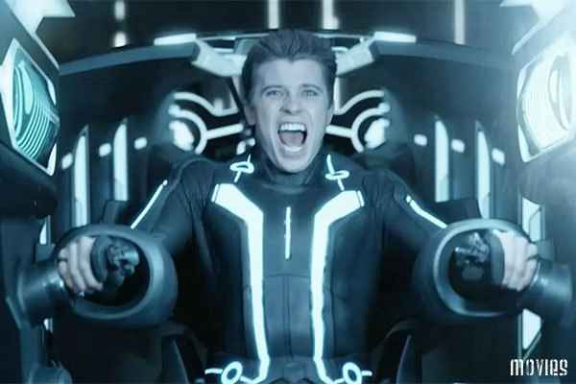
И это было непросто.
Нет, мы так и не поняли, как писать DOTA2, WOW, WOT, LOL или какую либо другую игру, зато мы поняли, как писать нашу! Бессонными ночами, мы убирали дрожание, оживление убитых игроков, ботали теормех, да и эта презентация тоже делалась не при свете дня. Но какая разница, если оно, наконец, хоть как-то, но стало работать. И дело даже не в пятерке по информатике, в просто в том, что мы смогли в этом разобраться сами. Даже практически без Google

Slide 22
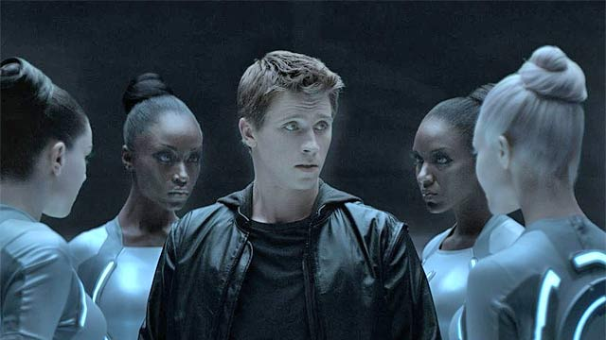
Ведь сперва на каждого клиента сервер смотрел удивленными глазами и думал, кто же они…

Slide 23
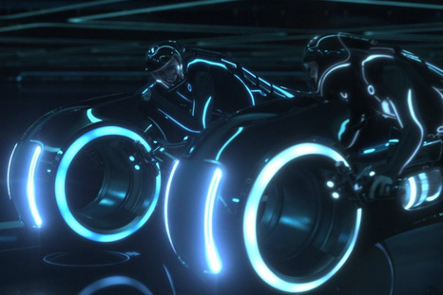
Потом он даже научился с ними взаимодействовать

Slide 24
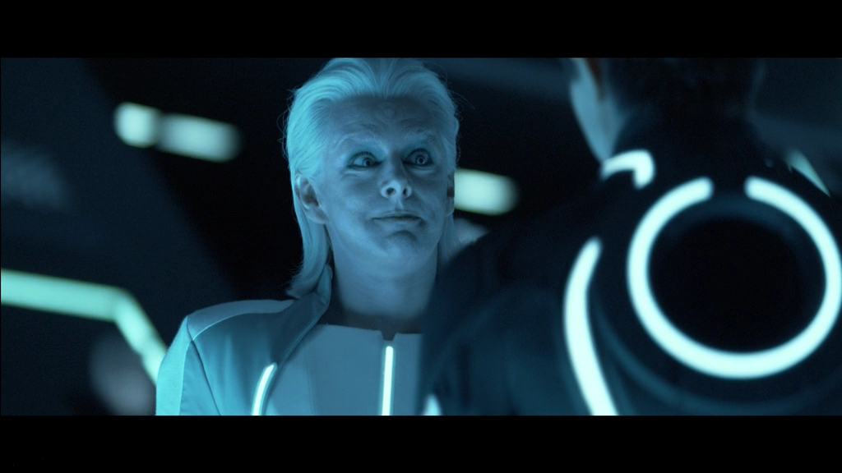
Хотя на некоторые его аспекты мы до сих пор смотрим с удивлением

Slide 25
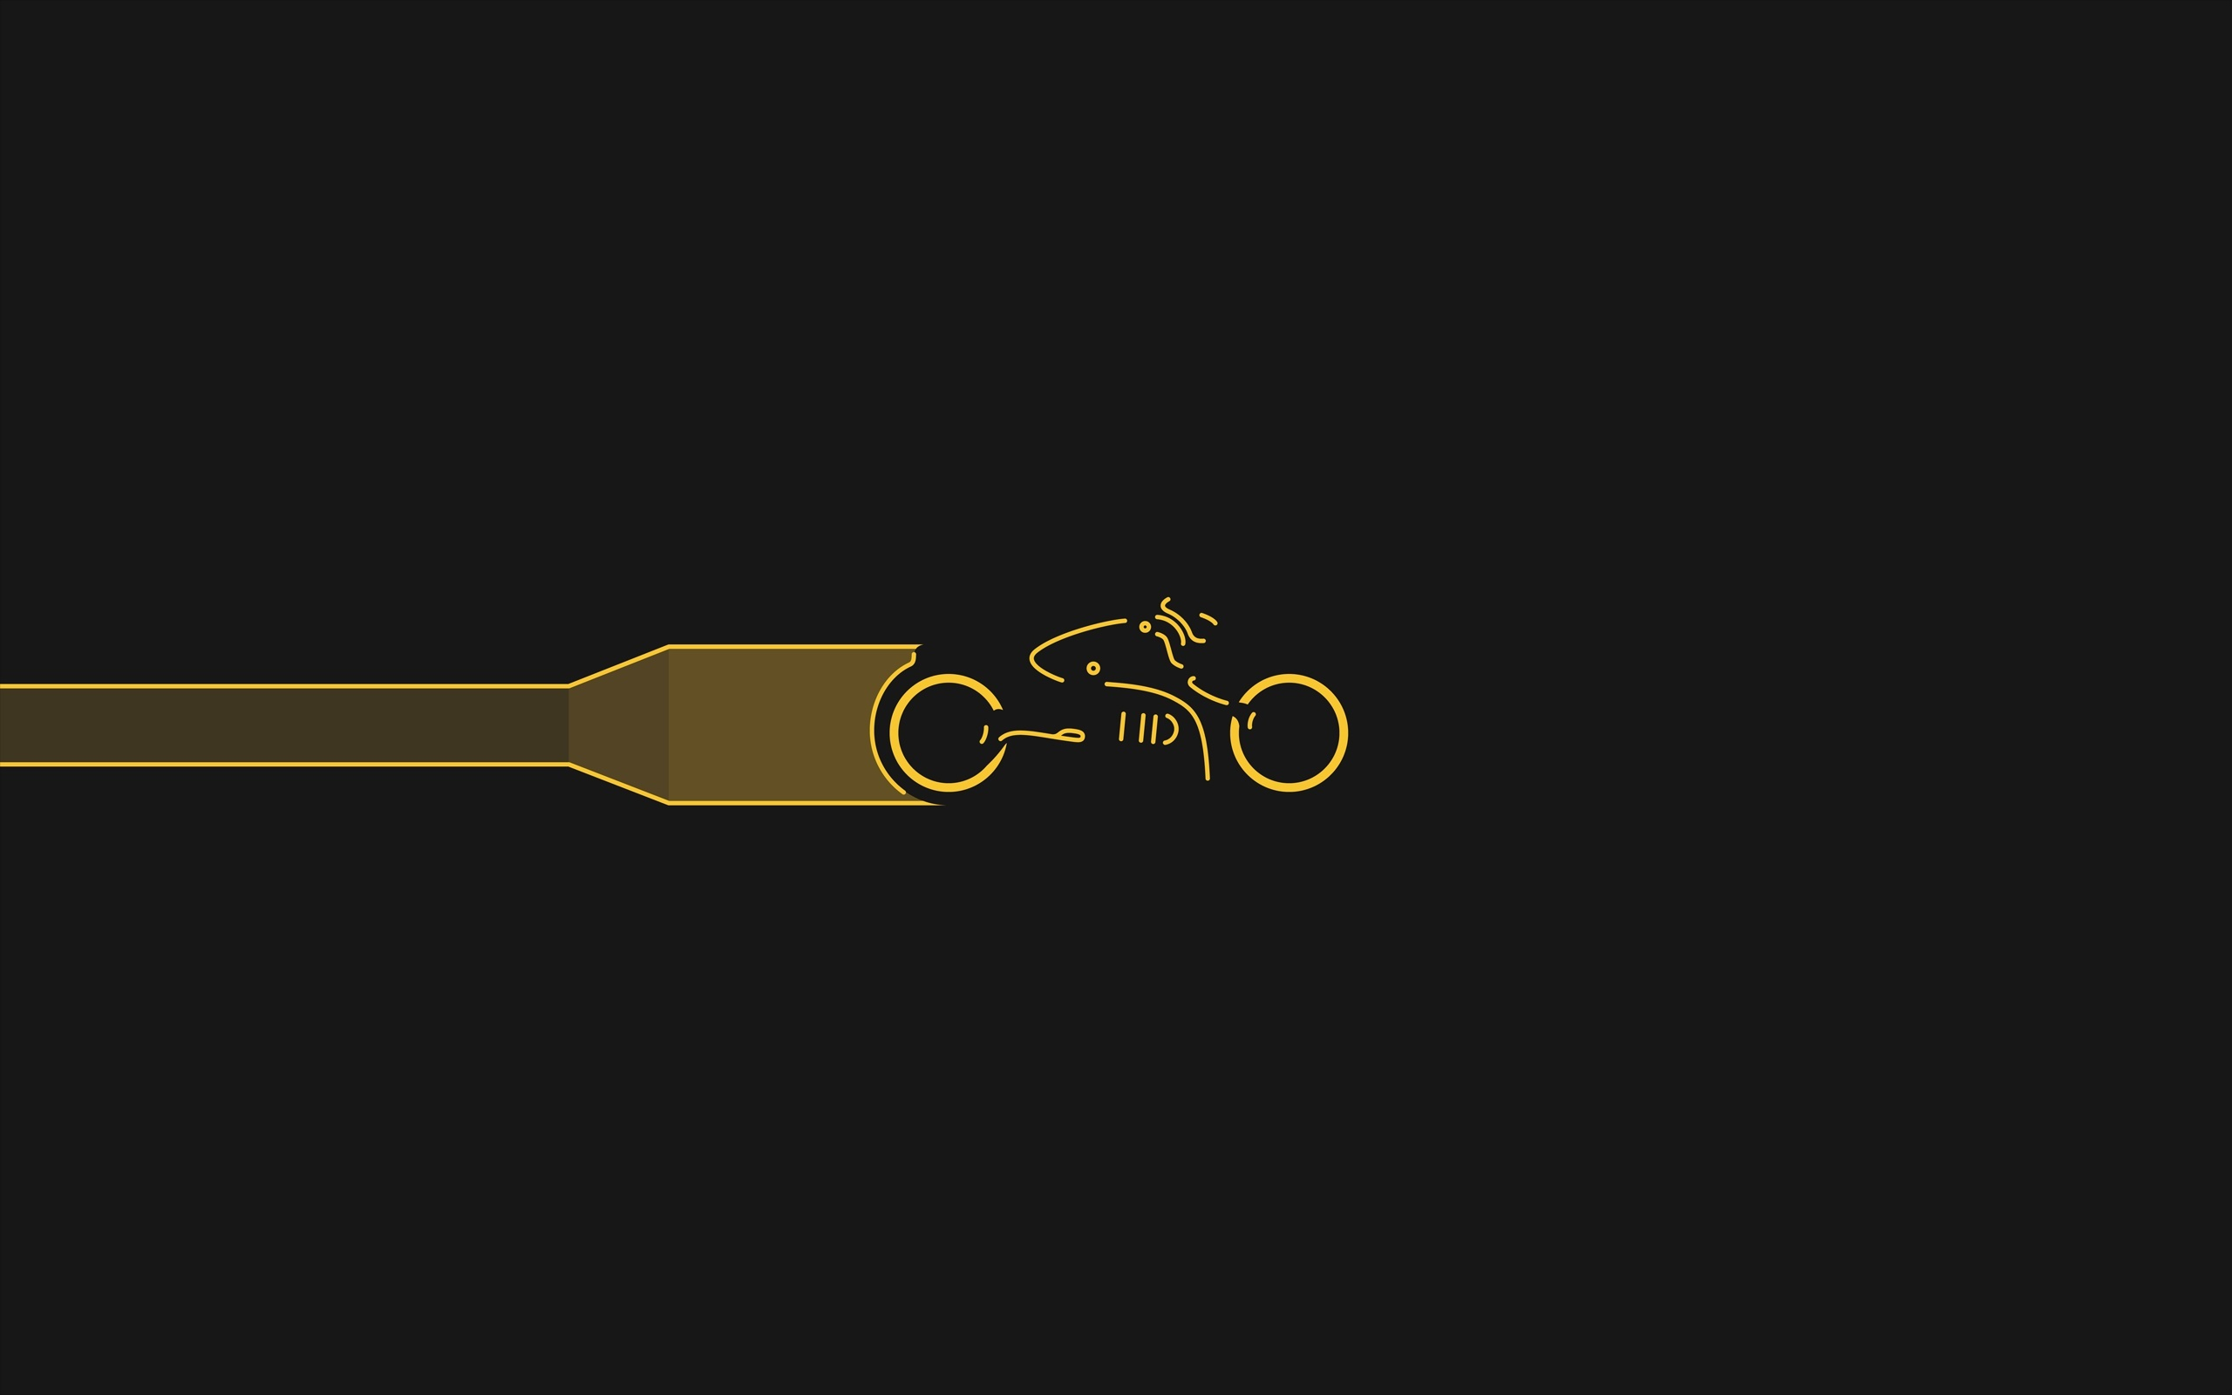
Оставалась графика
И, казалось бы, мы были на финишной прямой. Ведь из такой она стала….

Slide 26
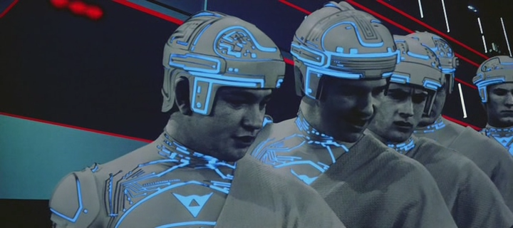
Кстати, в фильме она тоже из такой:

Slide 27
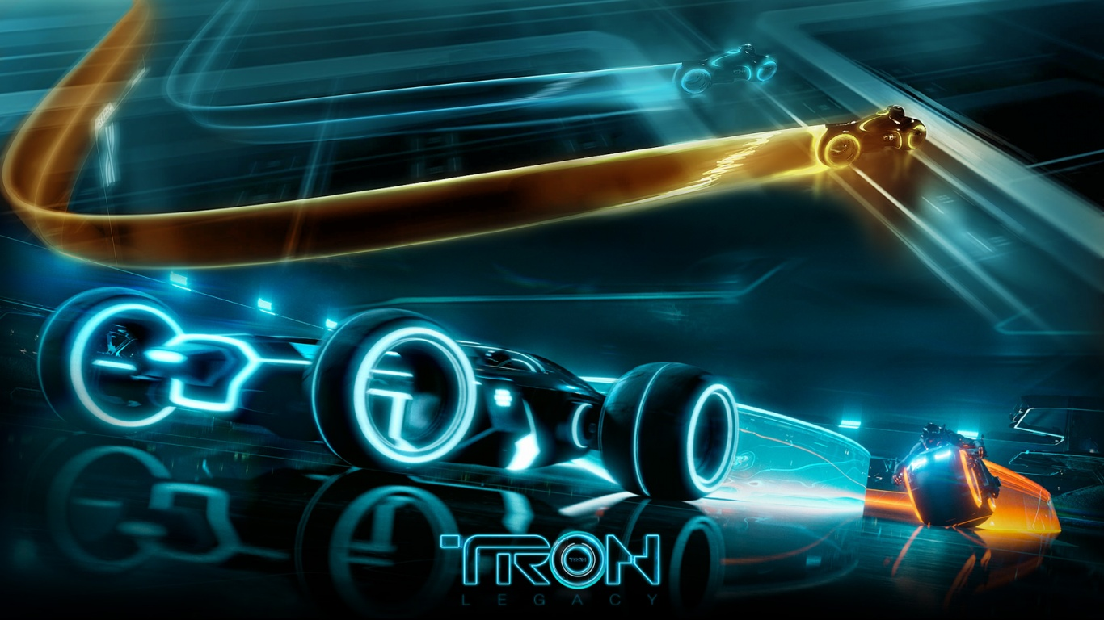
Стала такой:

Slide 28
А наша стала такой:
А вот не покажем заранее :Ъ
Из, как вы помните, обычных стенок

Slide 29
Процесс разработки: Прост, как кастрюля вареной морковки
Создание репозитория
Создание общей структуры проекта
Создания альфа-релиза
Проектировка сетевой игры

Slide 30
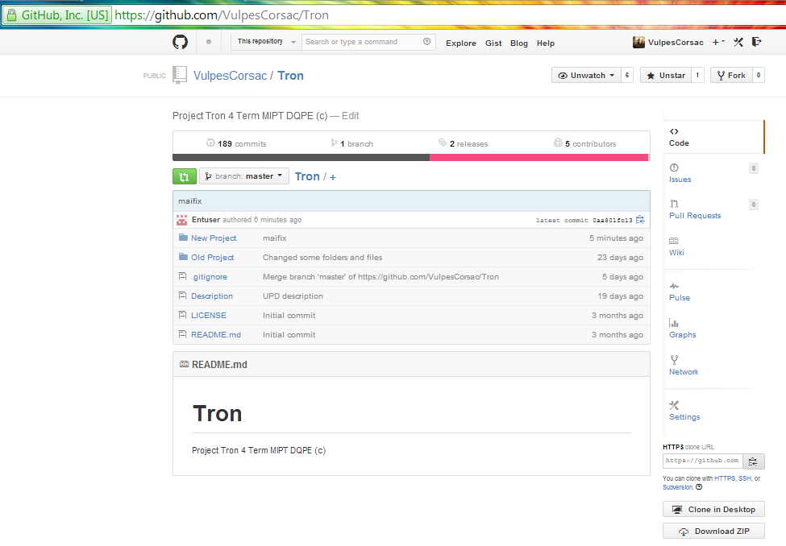
Репозиторий на GitHub:

Slide 31
Общая структура проекта
Библиотека двумерной геометрии:
GeoGeometry
GeoGometry2D
Класс, ответственный за экзогенные параметры:
Init Constants
Классы, необходимые для сохранения и обработки состояния игры:
Game_Engime
Game
Player
LightCycle
Wall
Rocket
Bomb
Bonus

Slide 32
Общая структура проекта
Классы, обрабатывающие все сетевые протоколы:
Client
Server
State
Changes
Классы, отвечающие за графику:
GEngine
Graph2D
Mesh
GUI
…..

Slide 33
Дальнейшее развитие:
Возврат в игру возможности добавить ботов разного уровня сложности
Возможность объединяться в команды
Расширение арсенала бонусов
Создание игрового чата
Более изящные звуковые и визуальные эффекты
Более плавные повороты
Несколько уровней полигона и его перестроение, как в фильме
Возможности для игры по сети между более удаленными игроками
Добавить человечка на мотоцикл)

Slide 34
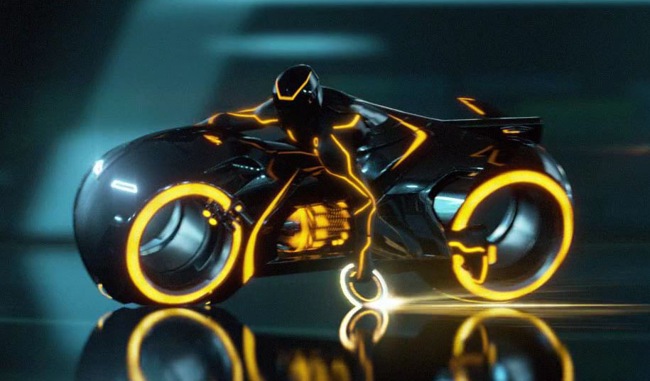
Сыграем?)

